Slide 1
Activities of Sheikh Salem bin Hammoud Al Siyabi School
GLOBE
Supervised by Mr. Nasser Al - Maamari

Slide 2
أهداف برنامج
تحسين مستوى الوعي البيئي.
فهم الحقائق والبيانات المرتبطة بالبيئة بصورة علمية.
التعلم الذاتي لطرق البحث العلمي.
تعزيز روح العمل الجماعي.
تحسين مستوى التحصيل الدراسي للطلاب في العلوم والدراسات الاجتماعية والرياضيات.
توظيف الشبكة العالمية للاتصالات الدولية في البحث العلمي والتواصل مع العالم الخارجي مما يؤدي إلى تقوية الروابط المعرفية والثقافية بين الطلاب المشاركين في البرنامج.
تنمية روح المواطنة والانتماء من خلال المحافظة على البيئة.

Slide 3
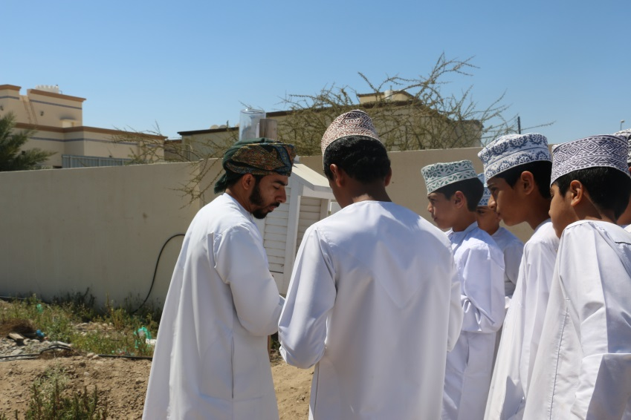
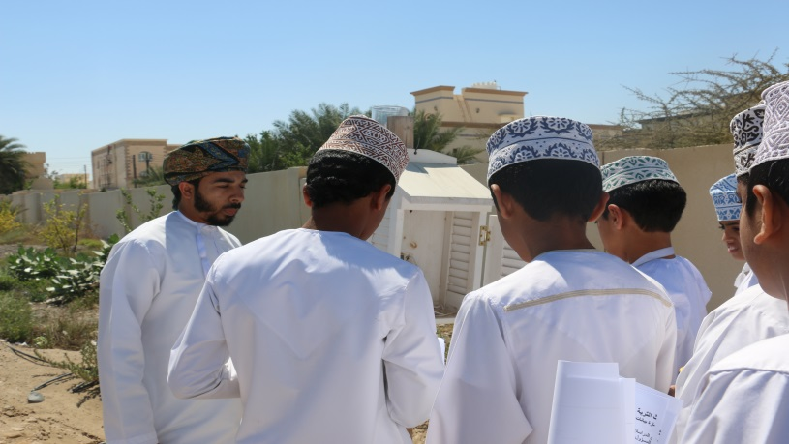
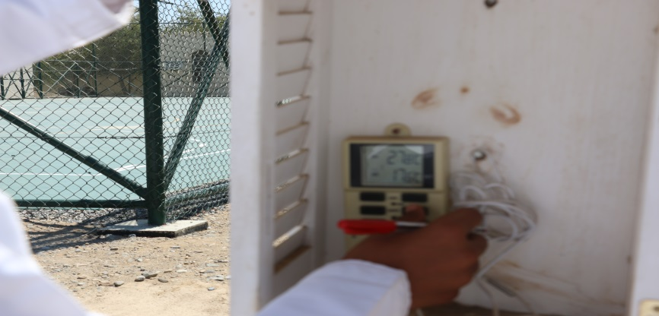
Air Protocol

Slide 4
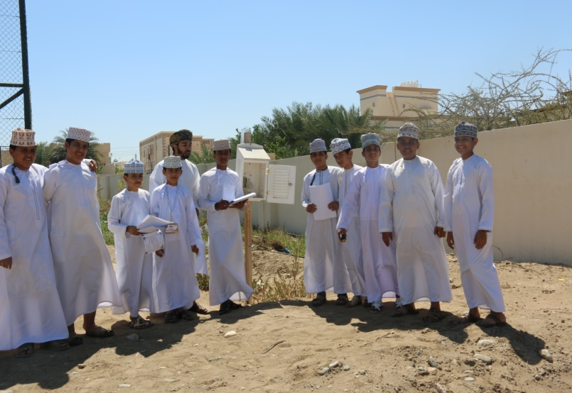

Slide 5
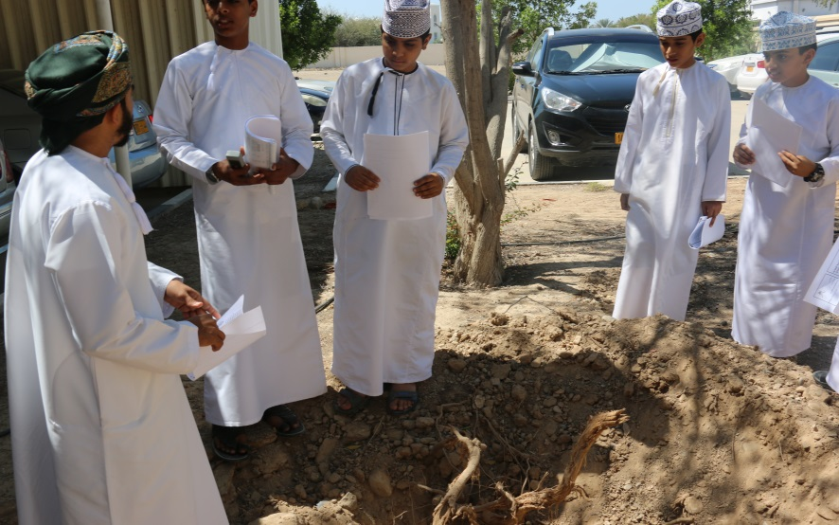
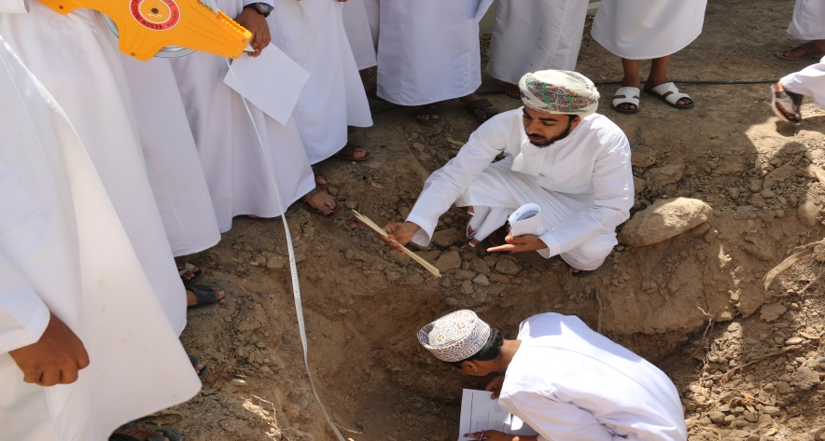
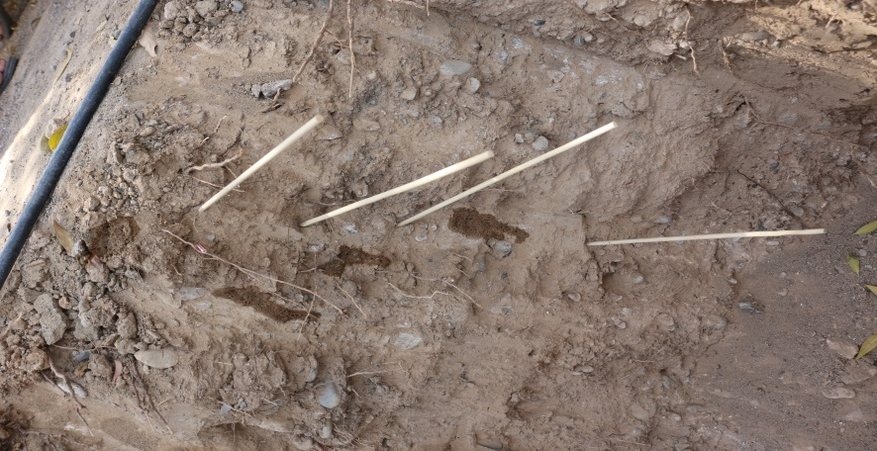
Soil Protocol

Slide 6
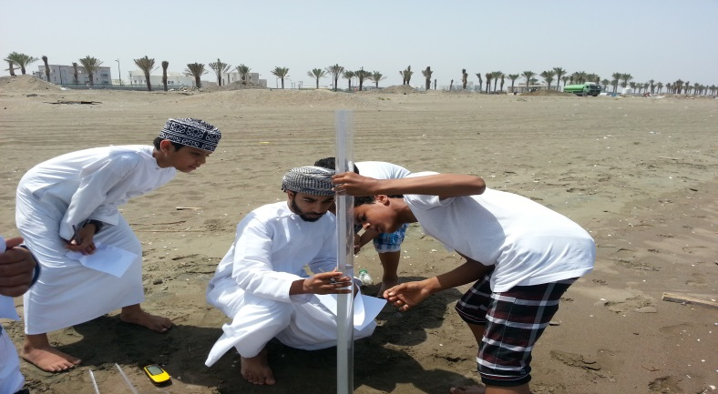
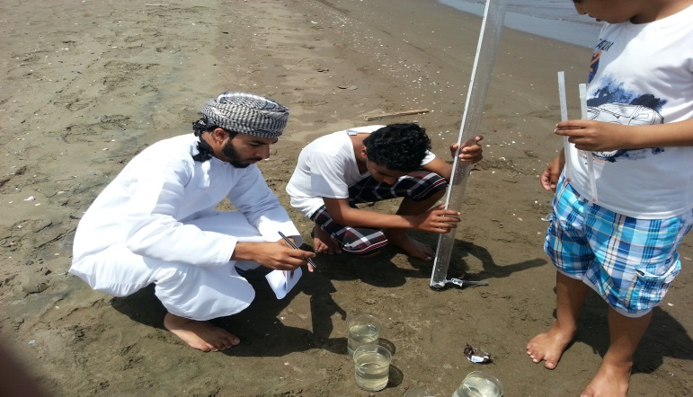
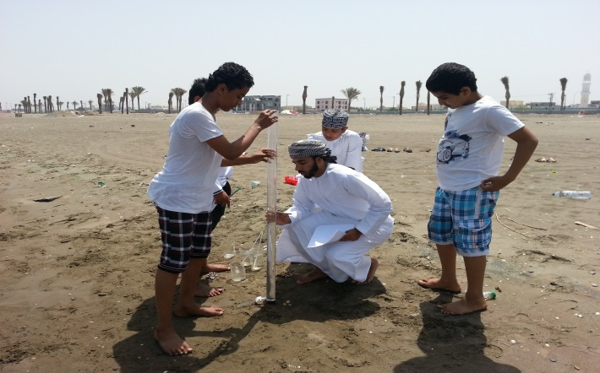
Water Protocol

Slide 7
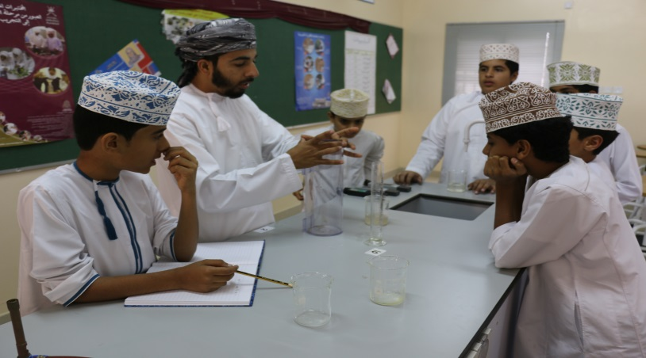
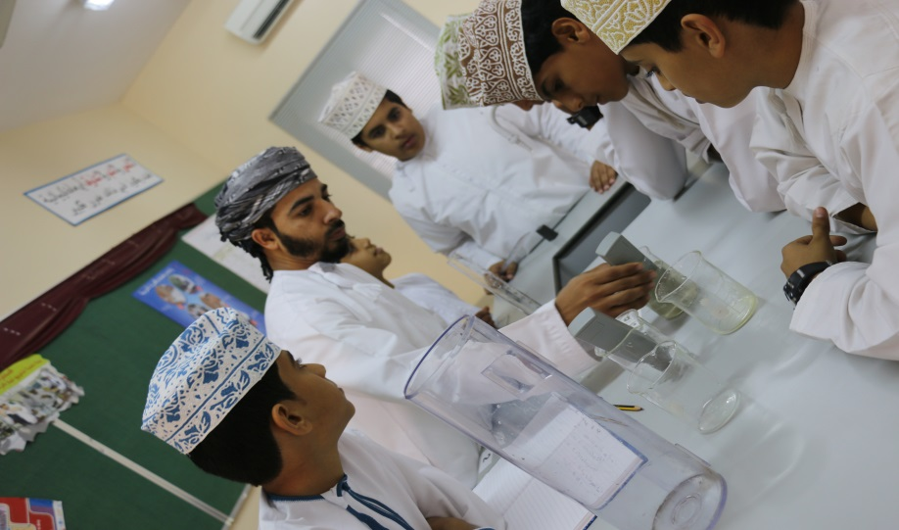
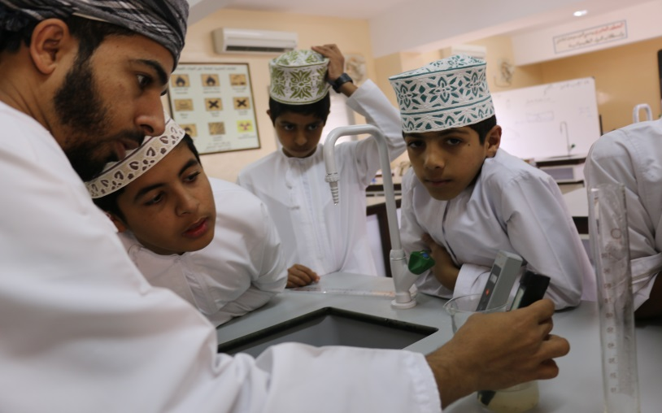
Measuring the amount of rain

Slide 8
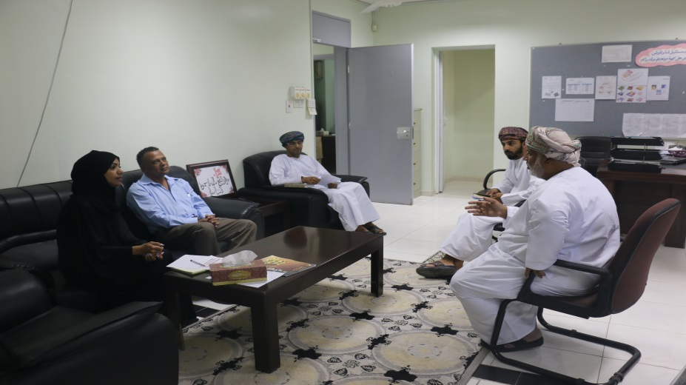
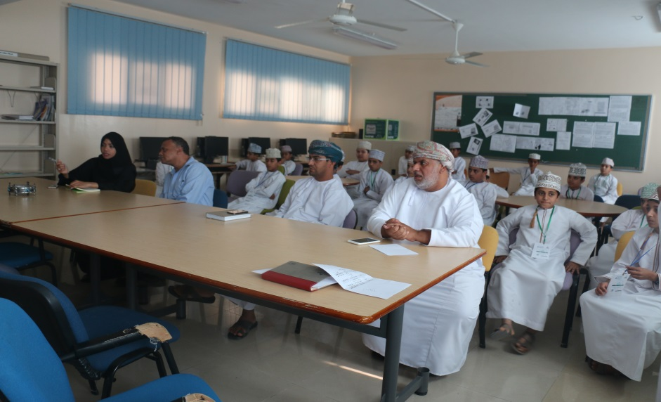
Guest School Dr. Mark

Slide 9
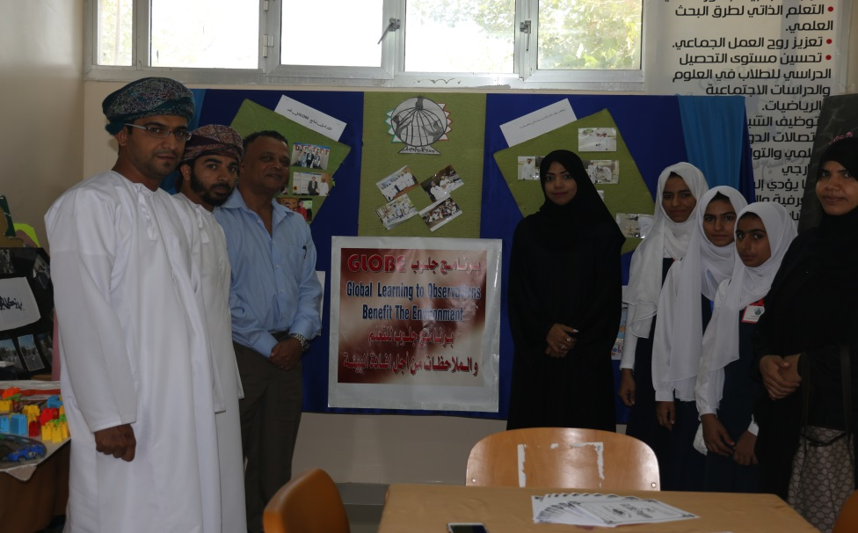
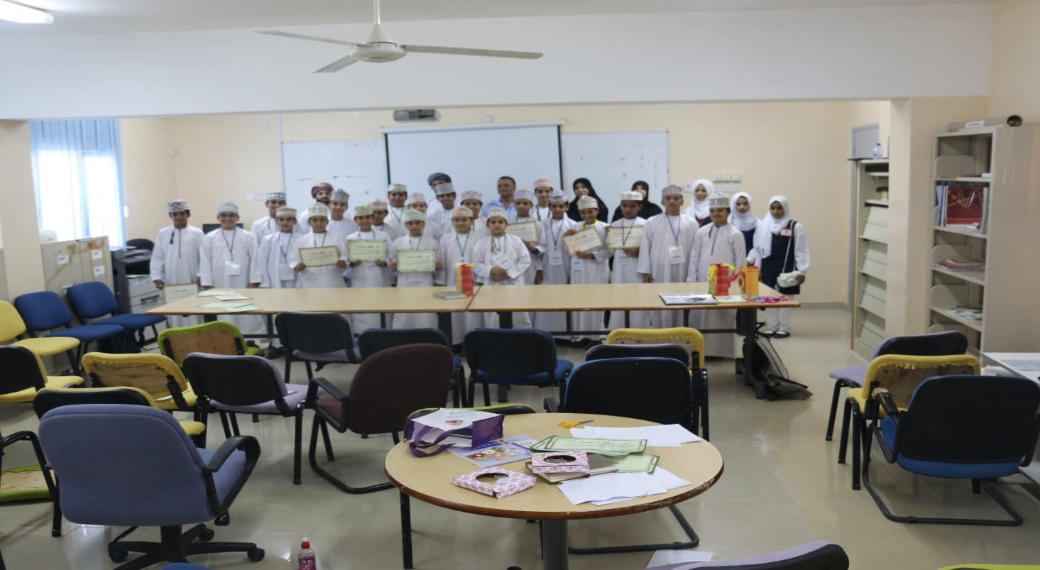

Slide 10
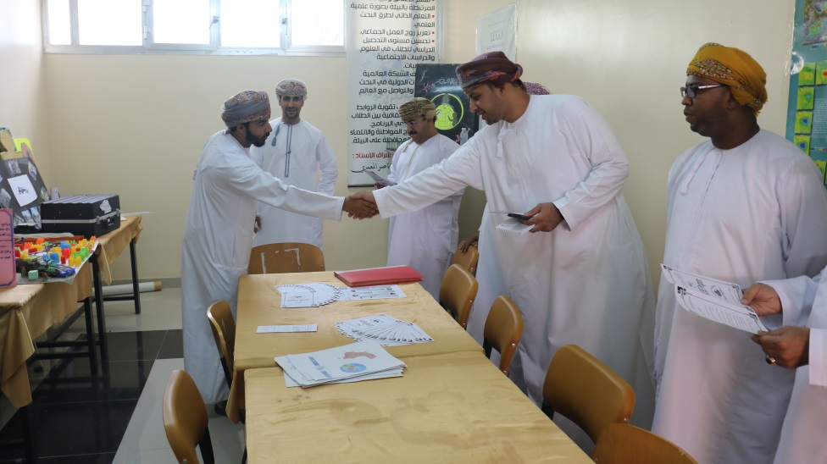
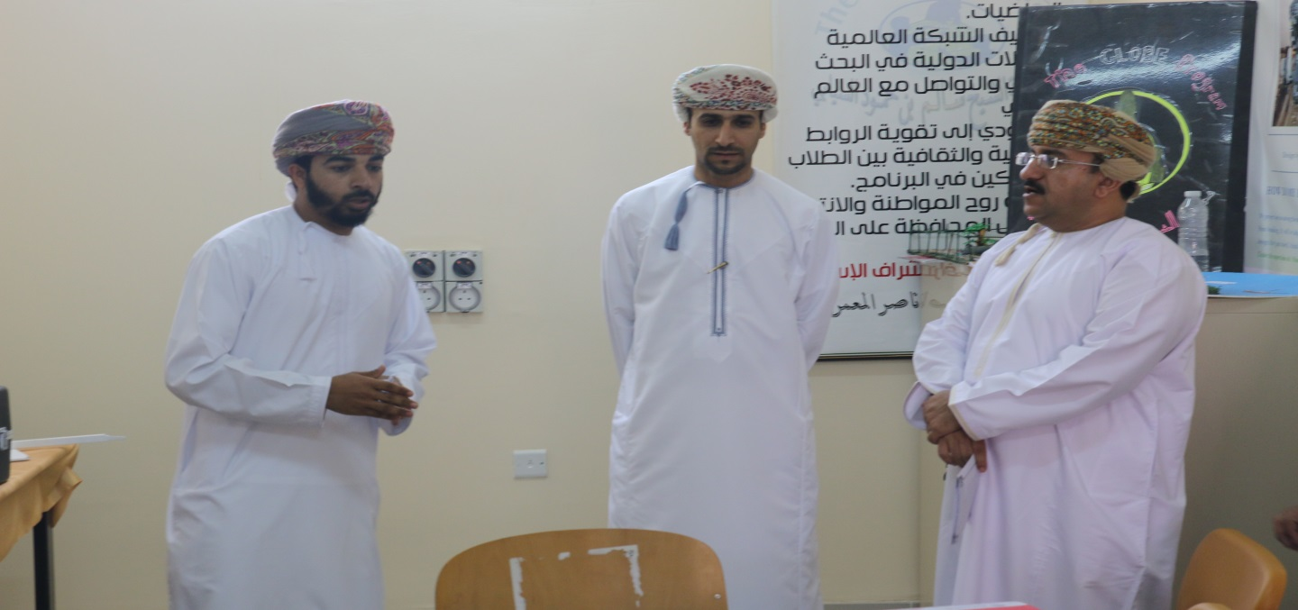
Guest School Human Resources Manager

Slide 11
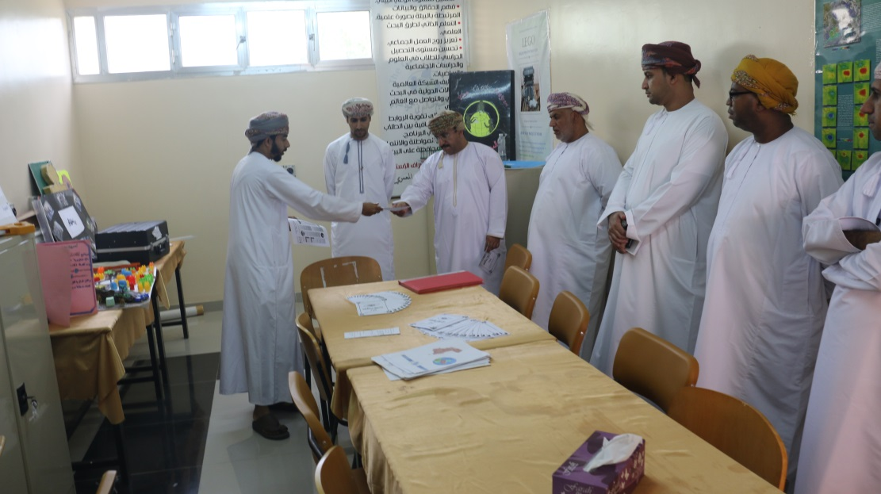
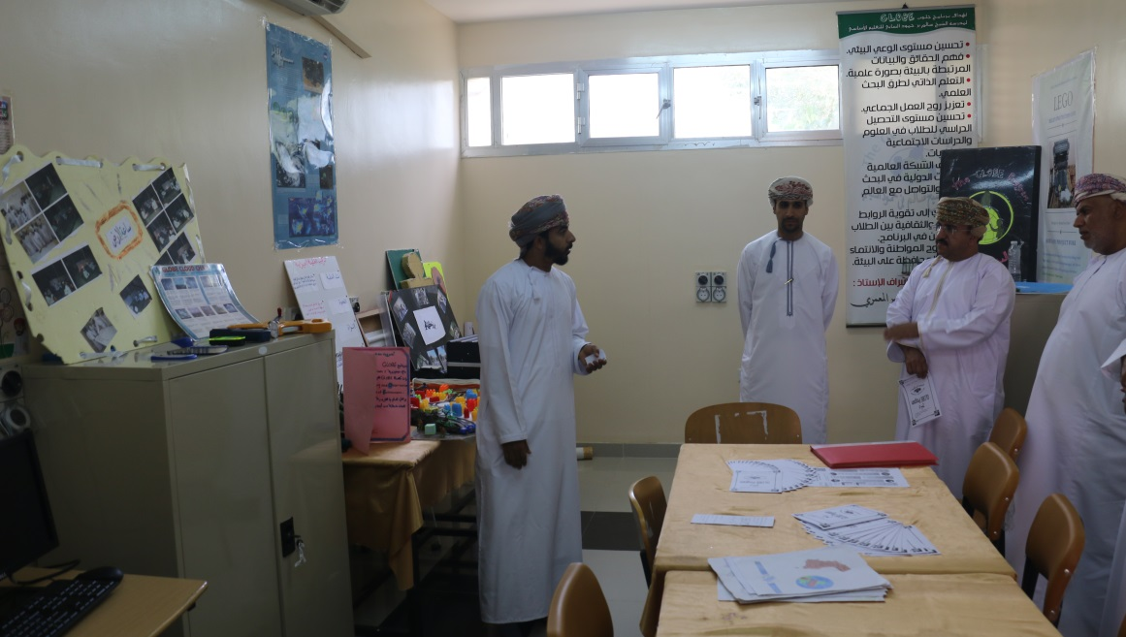

Slide 12
Events of the annual meeting of the program

Slide 15
Thank you for your good listening

